Slide 1
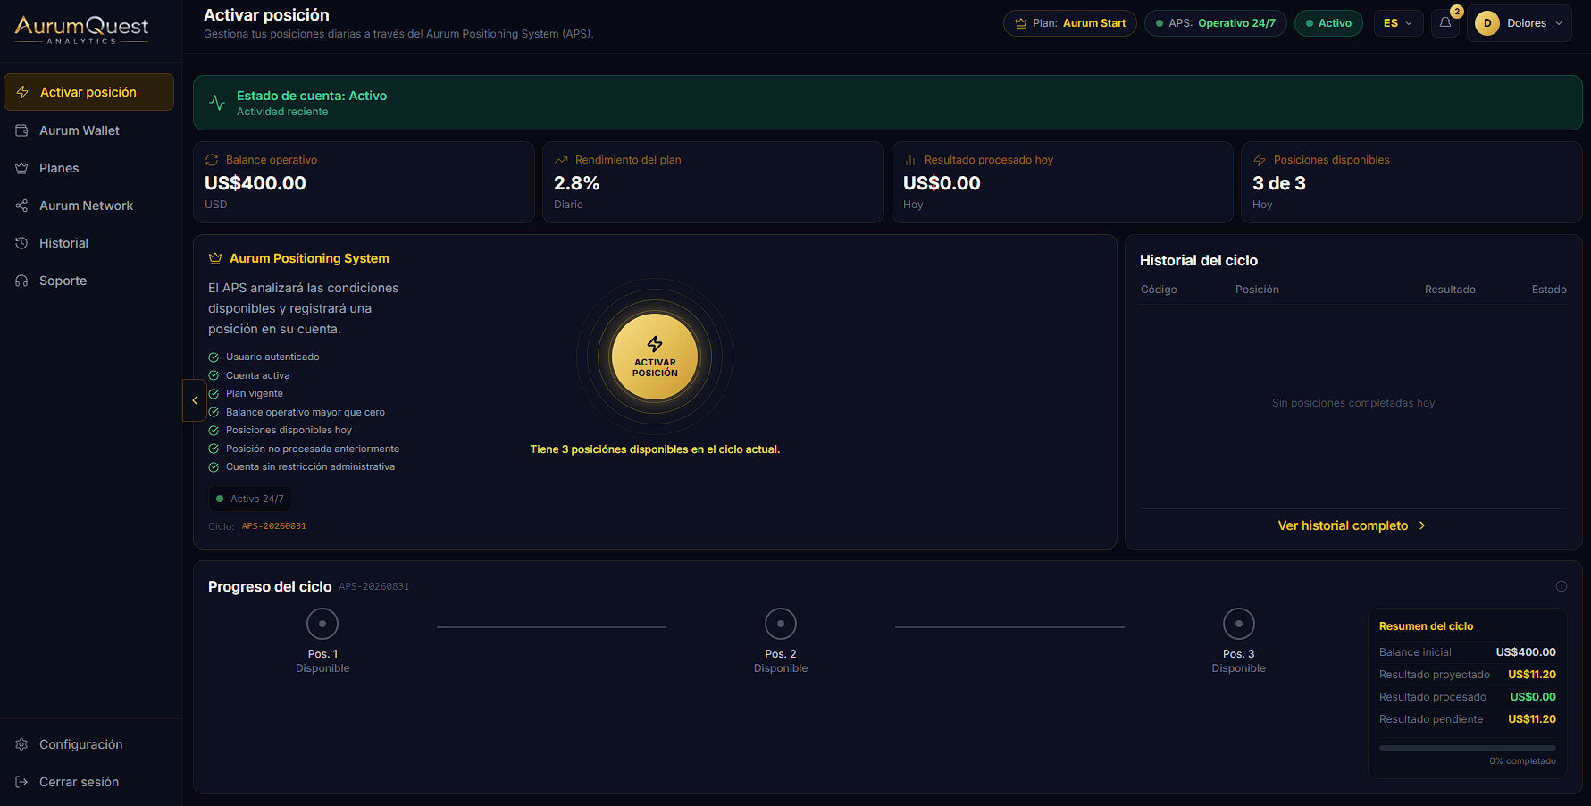
AURUMQUEST ANALYTICS
Guía de Inicio
de la Plataforma
Recorrido paso a paso por APS, Aurum Wallet, Planes y Aurum Network.
4 áreas principales
Para nuevos usuarios
APS
Wallet
Planes
Network
Objetivo: que el usuario entienda qué debe revisar, qué debe hacer cada día y dónde encontrar cada función.

Slide 2
INTRODUCCIÓN
¿Qué aprenderás en esta guía?
La plataforma se entiende mejor cuando se recorre en el mismo orden en que la utiliza el usuario.
1. APS
2. Aurum Wallet
3. Planes
4. Aurum Network
Cómo activar posiciones, leer el ciclo diario y entender el resultado proyectado.
Cómo se organizan el capital, las ganancias y los retiros.
Cómo consultar el plan actual, comparar niveles y visualizar el siguiente paso.
Cómo funciona la red, los directos, las generaciones, los rangos y el enlace de invitación.
Idea clave
APS genera la actividad diaria → Wallet concentra los resultados → Planes define la capacidad → Network organiza la comunidad.

Slide 3
MAPA GENERAL
El recorrido general del usuario
Estas cuatro áreas están conectadas. Cada una responde a una pregunta diferente.
1
2
3
4
APS
Wallet
Planes
Network
¿Qué hago hoy?
¿Qué tengo?
¿Qué capacidad tengo?
¿Cómo crece mi red?
Activas las posiciones disponibles y sigues el ciclo diario.
Consultas balances, ganancias y retiro disponibilidad.
Revisas tu nivel actual, condiciones y opciones para avanzar.
Gestionas referidos, generaciones, rangos y volumen grupal.
Rutina sugerida: APS cada día · Wallet para seguimiento · Planes para decisiones · Network para crecimiento de comunidad

Slide 4
PARTE 1
Aurum Positioning System (APS)
01
La página principal de trabajo diario: aquí el usuario revisa su estado, sus posiciones disponibles y activa cada posición del ciclo.

Slide 5
PARTE 1 · APS
APS: la pantalla principal de trabajo
Es la primera sección que debe revisar el usuario al entrar a su cuenta.
¿Qué muestra?
Estado de la cuenta, balance operativo, rendimiento del plan, resultado procesado y posiciones disponibles.
¿Qué acción realiza el usuario?
Pulsa “Activar posición” hasta completar todas las posiciones disponibles del día.
¿Qué debe recordar?
La cantidad de posiciones y el rendimiento mostrado dependen del plan activo. La interfaz indica cuántas faltan por completar.

Slide 6
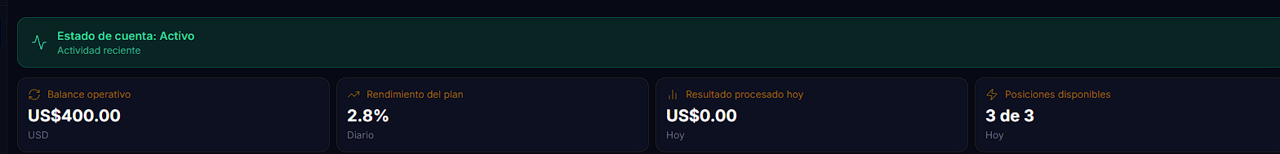
PARTE 1 · APS
Paso 1 — Verifica que tu cuenta esté lista
Antes de activar una posición, la parte superior confirma las condiciones básicas del día.
Estado de cuenta: debe aparecer “Activo”.
Balance operativo: es la base utilizada por el plan para el ciclo mostrado.
Rendimiento del plan: indica el porcentaje configurado para el nivel activo.
Ejemplo de la captura
Balance
Plan
Rendimiento
Posiciones
Posiciones disponibles: muestra cuántas puede activar el usuario ese día.
US$400
Start
2.8%
3 de 3

Slide 7
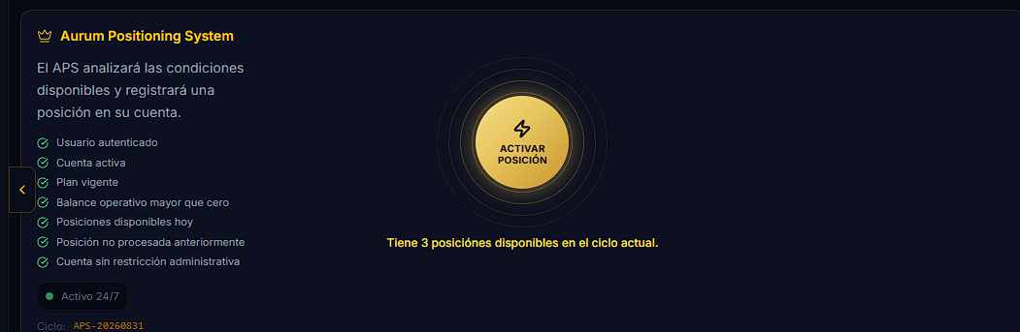
PARTE 1 · APS
Paso 2 — Activa una posición
APS revisa las condiciones configuradas y registra una nueva posición en la cuenta.
Antes de activar
Usuario autenticado
Cuenta activa
Plan vigente
Balance operativo mayor que cero
Posiciones disponibles hoy
Sin restricciones administrativas
Acción del usuario: pulsar el botón central “ACTIVAR POSICIÓN”. Luego dejar que el Sistema complete el proceso de apertura y cierre de posicion. Ya completado el proceso, repetir hasta completer el ciclo diario.

Slide 8
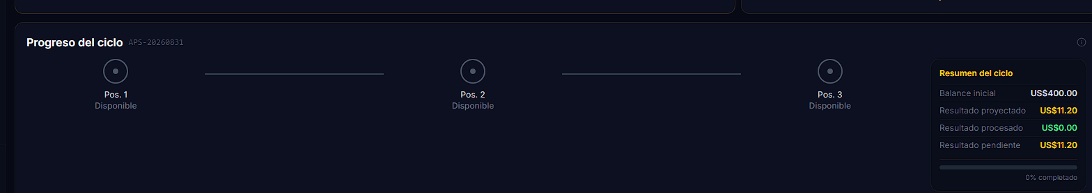
PARTE 1 · APS
Paso 3 — Completa el ciclo del día
Cada activación ocupa una posición. El ciclo se completa cuando ya no quedan posiciones disponibles.
Progreso del ciclo
La línea de progreso muestra Pos. 1, Pos. 2, Pos. 3… según el plan.
Resultado proyectado
La tarjeta de resumen anticipa el resultado esperado del ciclo antes de que sea procesado.
Historial
Importante: completar el ciclo significa activar todas las posiciones disponibles del día.
Una vez completadas, las posiciones quedan registradas en el historial del ciclo.

Slide 9
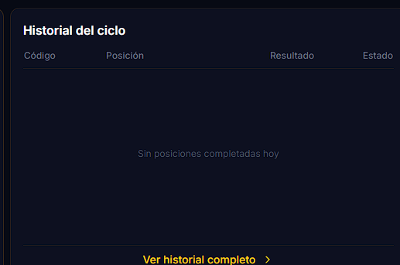
PARTE 1 · APS
Ejemplo práctico del ciclo APS
La captura permite entender cómo leer una jornada completa sin necesidad de conocer términos técnicos.
BALANCE OPERATIVO
RENDIMIENTO DEL PLAN
POSICIONES DEL DÍA
RESULTADO PROYECTADO
US$400.00
2.8%
3
US$11.20
Base del ejemplo
Configurado en Start
Disponibles en el ciclo
Según la interfaz mostrada
Lectura sencilla
El usuario entra a APS y confirma que tiene 3 posiciones disponibles.
Activa las posiciones una por una hasta completar las 3.
El sistema registra cada posición y actualiza el progreso del ciclo.
El resultado procesado se refleja posteriormente en las áreas correspondientes de la cuenta.

Slide 10
PARTE 1 · APS
Rutina diaria recomendada en APS
Una rutina simple evita que el nuevo usuario se pierda dentro de la plataforma.
01
02
03
04
05
Entrar
Verificar
Activar
Repetir
Revisar
Inicia sesión y abre “Activar posición”.
Confirma estado activo, balance y posiciones del día.
Pulsa una posición y espera el registro correspondiente.
Continúa hasta completar todas las posiciones disponibles.
Consulta el progreso y luego verifica el movimiento en Wallet/Historial.
Objetivo del día: completar el ciclo APS, no navegar sin un propósito.

Slide 11
PARTE 2
Aurum Wallet
02
El centro de control financiero de la cuenta: balances, ganancias, liberaciones, depósitos y disponibilidad de retiro.

Slide 12
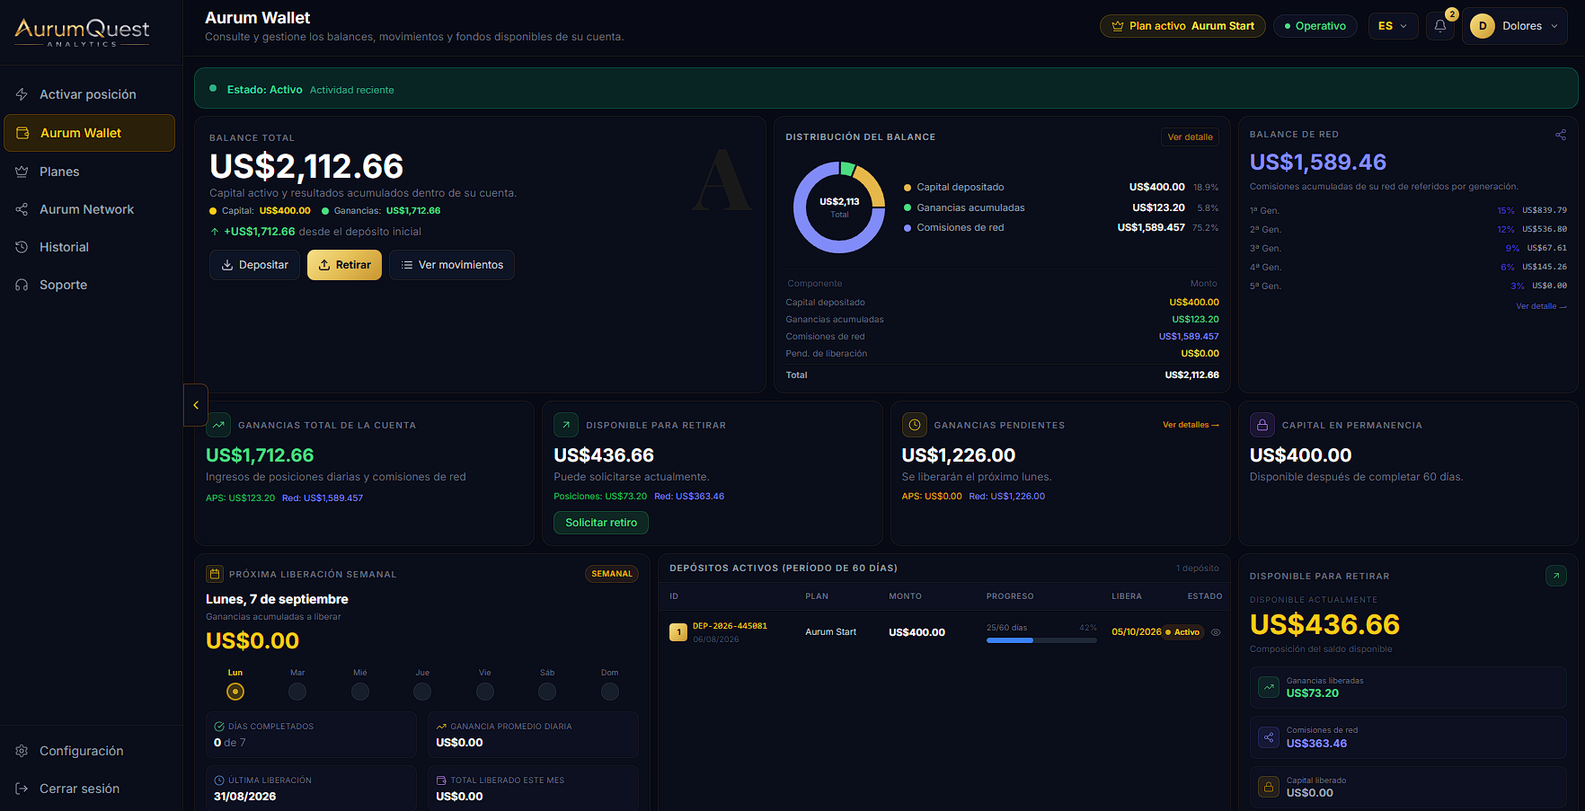
PARTE 2 · WALLET
Aurum Wallet: dónde se concentra la información
Wallet resume qué parte del balance proviene de capital, posiciones y actividad de la red.
Balance total
Visión general del capital activo y los resultados acumulados.
Distribución del balance
Separa capital depositado, ganancias acumuladas y comisiones de red.
Disponibilidad
Distingue lo disponible para retirar, lo pendiente y el capital en permanencia.
Wallet responde a una pregunta: “¿Qué tengo disponible y de dónde viene?”

Slide 13
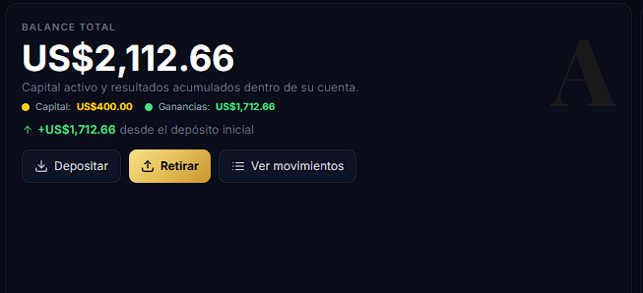
PARTE 2 · WALLET
Cómo leer el balance total
La primera tarjeta muestra el balance global de la cuenta.
En la captura
BALANCE TOTAL
CAPITAL
US$2,112.66
US$400.00
GANANCIAS
VARIACIÓN
US$1,712.66
+US$1,712.66
vs. depósito inicial
Qué significa
El balance total no debe leerse como una sola cifra aislada. Wallet permite identificar qué parte corresponde al capital y qué parte corresponde a resultados acumulados.

Slide 14
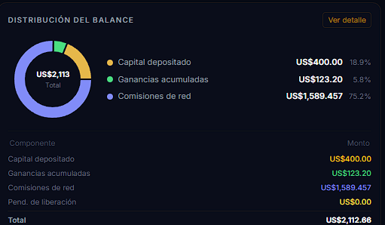
PARTE 2 · WALLET
Distribución del balance
Esta sección explica de dónde proviene el total de la cuenta.
Capital depositado
Monto aportado y asociado al plan activo.
Ganancias acumuladas
Resultados registrados por la actividad de posiciones.
Comisiones de red
Beneficios asociados a la estructura de Aurum Network.
Consejo para nuevos usuarios: siempre revisa la composición, no solo el “Balance total”.

Slide 15
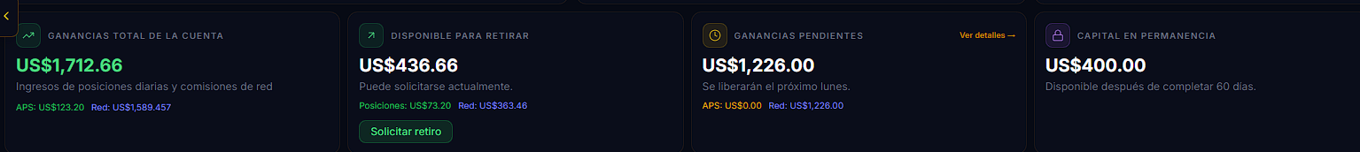
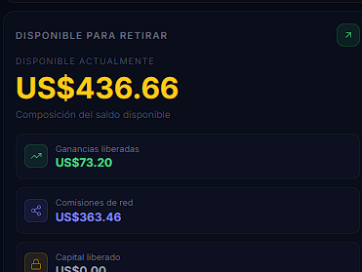
PARTE 2 · WALLET
Disponible, pendiente y capital en permanencia
Wallet separa el dinero según su estado dentro del ciclo.
Disponible para retirar
Ganancias pendientes
Capital en permanencia
Cantidad que la interfaz identifica como disponible actualmente para solicitar retiro.
Resultados aún sujetos al ciclo de liberación mostrado por la plataforma.
Monto asociado a un periodo mínimo antes de quedar disponible según las condiciones del plan.

Slide 16
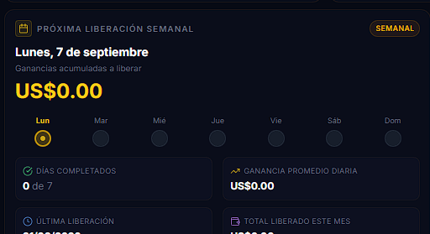
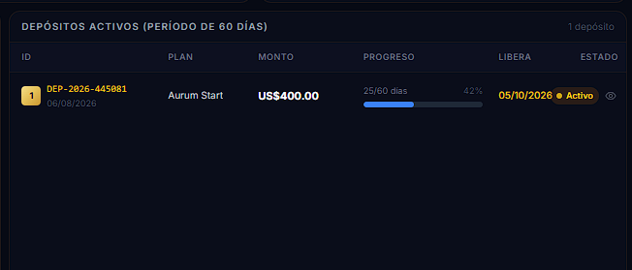
PARTE 2 · WALLET
Liberación semanal y depósitos activos
Estas dos áreas ayudan a entender cuándo cambia el estado de los fondos.
Depósitos activos
Permite revisar monto, progreso del periodo, fecha estimada de liberación y estado del depósito.
Liberación semanal
Muestra el próximo día de liberación, los días completados y el total liberado dentro del periodo.

Slide 17
PARTE 2 · WALLET
Ejemplo de lectura de Wallet
Un nuevo usuario debe aprender a separar “saldo total” de “saldo disponible”.
BALANCE TOTAL
DISPONIBLE RETIRO
PENDIENTE
CAPITAL
US$2,112.66
US$436.66
US$1,226.00
US$400.00
Interpretación
El balance total suma distintos componentes; no todo está necesariamente disponible para retiro.
La tarjeta “Disponible para retirar” es la referencia inmediata para una solicitud en ese momento.
Las ganancias pendientes esperan el ciclo de liberación indicado por la plataforma.
El capital puede tener un periodo de permanencia antes de pasar a estado liberado.

Slide 18
PARTE 2 · WALLET
Qué revisar en Wallet cada semana
No es necesario entrar constantemente: basta con saber qué indicadores consultar.
1
Balance total
Cómo ha evolucionado la cuenta en términos generales.
2
Disponible para retirar
Cuánto aparece disponible actualmente.
3
Ganancias pendientes
Qué parte espera liberación.
4
Próxima liberación
Cuándo cambia el estado semanal de los resultados.
5
Depósitos activos
Cuánto falta para completar el periodo asociado al capital.

Slide 19
PARTE 3
Planes de participación
03
Aquí el usuario entiende su nivel actual, compara capacidades y visualiza qué cambia al avanzar de plan.

Slide 20
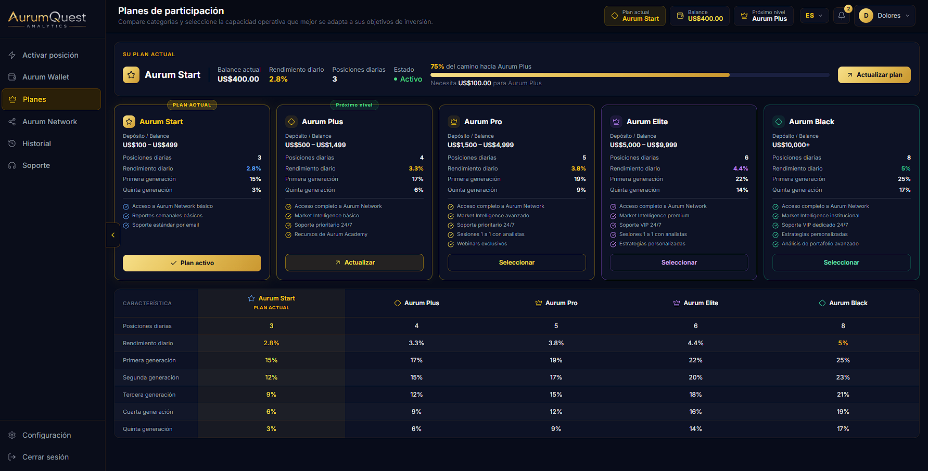
PARTE 3 · PLANES
Planes: el nivel define la capacidad de la cuenta
La sección compara Start, Plus, Pro, Elite y Black dentro de una sola vista.
Plan actual
La plataforma destaca el nivel activo y el balance asociado.
Próximo nivel
Una barra de progreso muestra cuánto falta para alcanzar el siguiente rango de plan.
Comparación
Las tarjetas y la tabla permiten comparar posiciones, rendimiento y beneficios de Network.

Slide 21
PARTE 3 · PLANES
Cómo leer tu plan actual
La franja superior resume el estado del usuario antes de comparar otras opciones.
Plan actual: identifica el nivel activo.
Balance actual: indica el monto asociado al plan.
Rendimiento diario: muestra el porcentaje configurado.
Ejemplo mostrado: Aurum Start con balance de US$400 y 75% del camino hacia Aurum Plus.
Posiciones diarias: define cuántas puede activar el usuario.
Progreso al próximo nivel: muestra cuánto falta para avanzar.

Slide 22
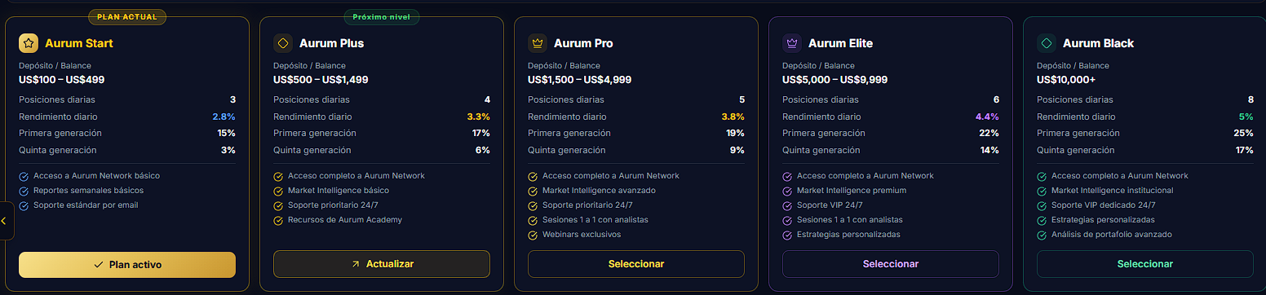
PARTE 3 · PLANES
Comparación rápida entre planes
Cada plan aumenta gradualmente la capacidad operativa y el alcance dentro de Network.
Qué cambia al subir de plan
Balance requerido · posiciones diarias · rendimiento configurado · participación por generación · acceso a herramientas y soporte.

Slide 23
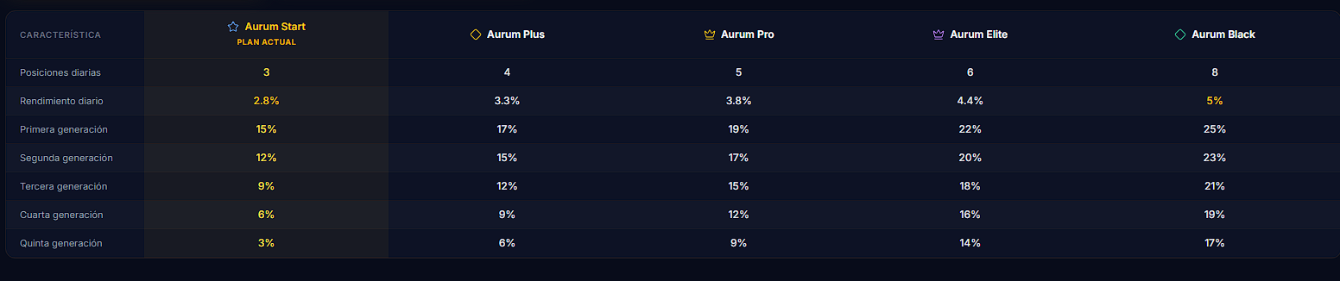
PARTE 3 · PLANES
Tabla comparativa: qué debe mirar el usuario
La tabla inferior sirve para comparar condiciones de forma directa antes de tomar una decisión.
Posiciones diarias
Rendimiento diario
Generaciones
Capacidad de activación en APS.
Porcentaje configurado para el plan.
Porcentajes asociados a cada profundidad de Network.

Slide 24
PARTE 3 · PLANES
Cómo decidir si avanzar de plan
La plataforma muestra el siguiente nivel, pero la decisión debe basarse en entender las condiciones.
1
¿Cuál es mi plan actual?
2
¿Qué cambia si avanzo?
Identifica el nivel activo y su rango de balance.
Compara posiciones, rendimiento, Network y herramientas.
3
¿Qué balance exige el siguiente nivel?
4
¿Entiendo las condiciones?
Revisa el monto requerido y el progreso mostrado.
Antes de actualizar, revisa permanencia, retiros y reglas aplicables.

Slide 25
PARTE 3 · PLANES
Relación entre Planes, APS y Network
El plan no es una sección aislada: define la capacidad que se refleja en otras páginas.
PLAN
APS
WALLET
NETWORK
Define el nivel activo
Define posiciones y rendimiento
Recibe los resultados procesados
Define participación por generación
Por eso, cuando cambia el plan, también puede cambiar la experiencia diaria en APS y la participación dentro de Aurum Network.

Slide 26
PARTE 4
Aurum Network
04
La sección de comunidad: directos, generaciones, rangos, volumen grupal, beneficios y herramientas para invitar nuevos miembros.

Slide 27
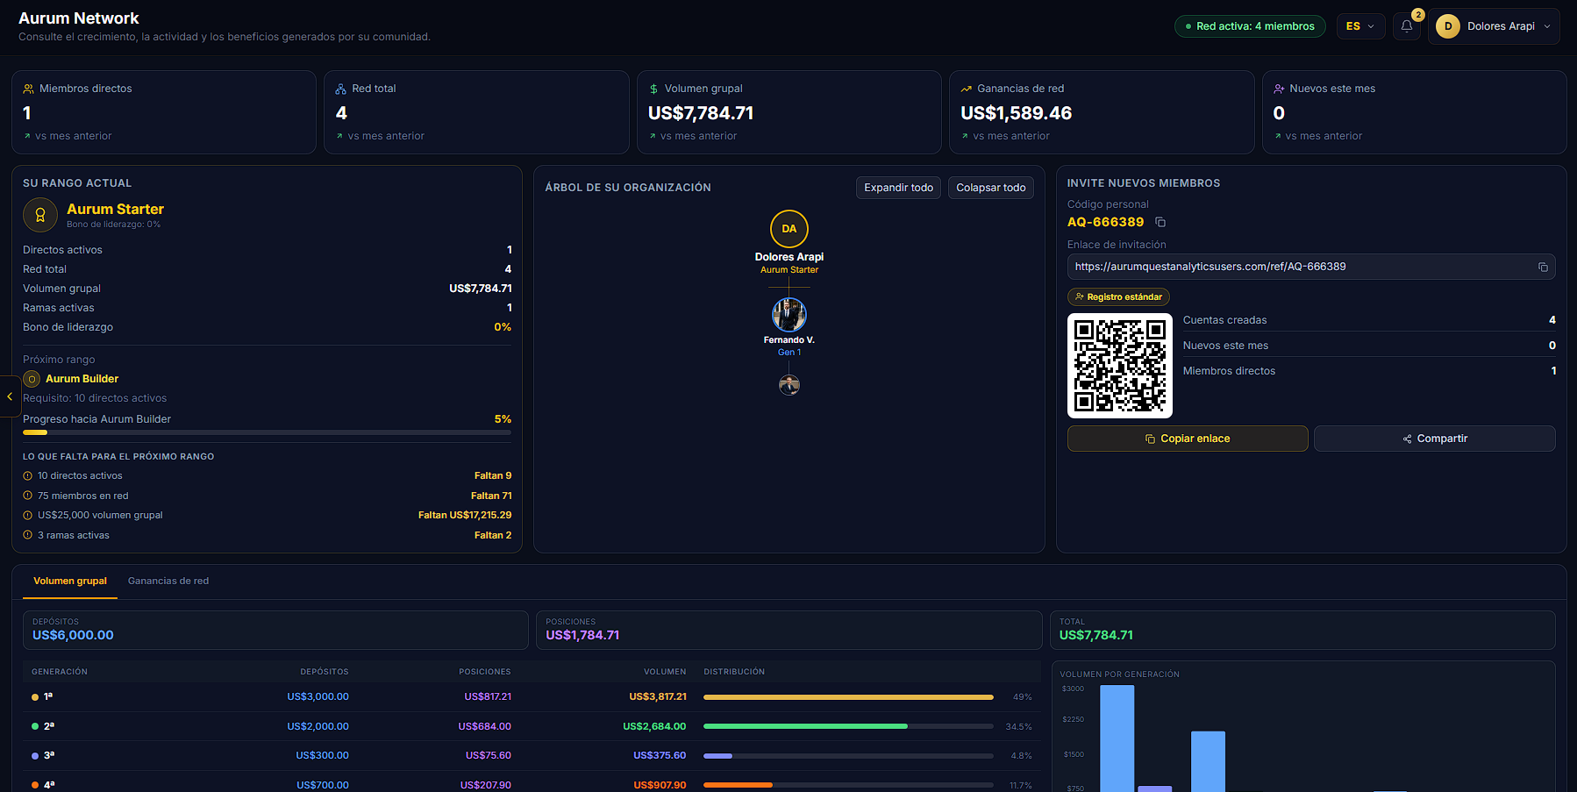
PARTE 4 · NETWORK
Aurum Network: visión general de la comunidad
La página reúne crecimiento, actividad y beneficios de la red en un solo lugar.
Miembros directos
Personas incorporadas directamente mediante tu enlace.
Red total
Suma de usuarios distribuidos entre las diferentes generaciones.
Volumen y beneficios
Mide la actividad grupal y los beneficios registrados por la estructura.
Network responde: “¿Cómo está creciendo mi estructura y qué actividad está generando?”

Slide 28
PARTE 4 · NETWORK
Indicadores principales de Network
La primera fila permite conocer el estado de la red de un vistazo.
Miembros directos
Red total
Volumen grupal
Ganancias de red
Nuevos este mes
Usuarios conectados directamente.
Todos los miembros en las distintas generaciones.
Actividad acumulada de la estructura.
Beneficios asociados a Network.
Crecimiento reciente de la comunidad.

Slide 29
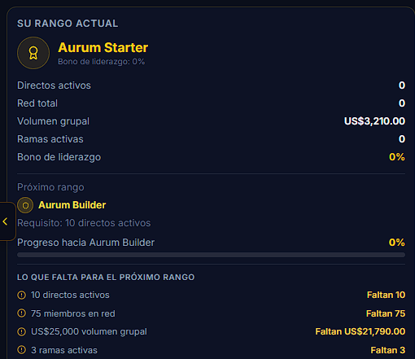
PARTE 4 · NETWORK
Rangos de liderazgo y progreso
La tarjeta de rango muestra el nivel actual y los requisitos que faltan para avanzar.
Rango actual y bono de liderazgo.
Cantidad de directos activos.
Tamaño de la red total.
Volumen grupal acumulado.
Ramas activas.
Progreso hacia el próximo rango.
La tarjeta “Lo que falta para el próximo rango” convierte los requisitos en metas visibles.

Slide 30
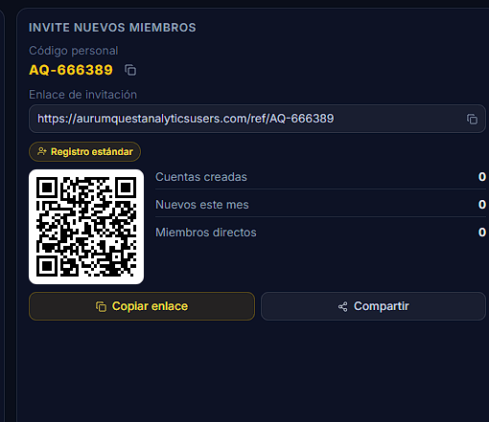
PARTE 4 · NETWORK
Enlace personal y registro de nuevos miembros
Cada usuario dispone de un enlace y un código personal para compartir la plataforma.
Herramientas disponibles
Código personal de invitación.
Enlace único asociado al usuario.
Código QR para registro estándar.
Botón “Copiar enlace”.
Botón “Compartir”.
Contadores de cuentas creadas, nuevos del mes y miembros directos.
El sistema identifica qué usuarios llegaron a través del enlace personal.

Slide 31
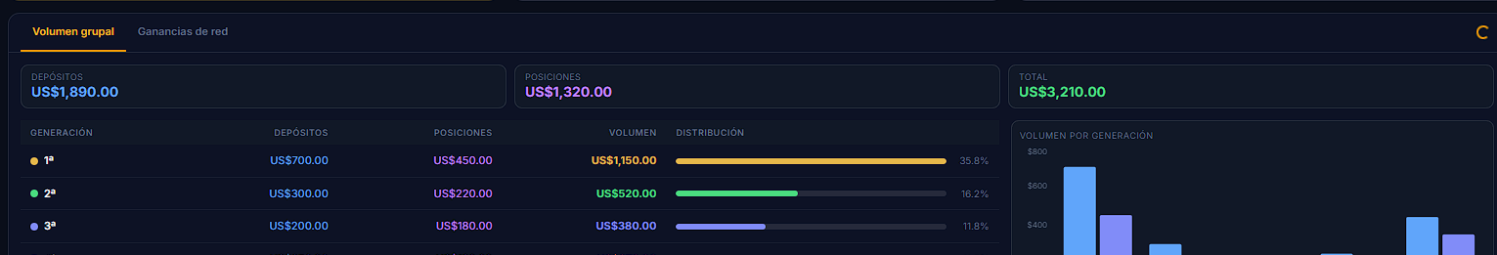
PARTE 4 · NETWORK
Volumen grupal y distribución por generación
La parte inferior permite observar dónde se concentra la actividad de la red.
Depósitos
Posiciones
Volumen
Distribución
Actividad asociada a depósitos de la red.
Actividad generada por las posiciones de los miembros.
Suma utilizada para medir el peso de cada generación.
Muestra qué porcentaje del volumen aporta cada nivel.

Slide 32
PARTE 4 · NETWORK
Qué revisar en Network cada semana
Network es una sección de seguimiento y desarrollo de comunidad, no una tarea diaria obligatoria.
Miembros directos
¿Cuántos usuarios nuevos llegaron a través de mi enlace?
Red total
¿Cuánto ha crecido la estructura completa?
Volumen grupal
¿Qué nivel de actividad registra la comunidad?
Progreso de rango
¿Qué requisitos faltan para el siguiente rango?
Distribución
¿En qué generaciones se concentra la actividad?

Slide 33
RESUMEN
El proceso completo de un nuevo usuario
Una vez entendido el recorrido, la plataforma puede utilizarse de forma ordenada y repetible.
1. Entrar
2. APS
3. Wallet
4. Network
5. Planes
Inicia sesión y confirma que la cuenta esté activa.
Activa todas las posiciones disponibles del día.
Revisa cómo se procesan los resultados y su estado.
Da seguimiento a directos, generaciones y rangos.
Consulta tu nivel y entiende qué cambia al avanzar.
Regla simple: APS es la acción diaria; Wallet es el seguimiento; Planes y Network son áreas de consulta y crecimiento.

Slide 34
SOPORTE
¿Necesitas ayuda? Usa el soporte dentro de la aplicación
El usuario no tiene que resolver sus dudas solo. La plataforma incorpora un acceso directo al equipo de soporte.
Ruta rápida
Consejo para el nuevo usuario
No realices acciones que no entiendas.
Menú ☰
Revisa primero la sección correspondiente de esta guía.
Soporte
Si la duda continúa, abre el chat en vivo desde la aplicación.
Chat en vivo
Conserva tus datos de acceso de forma segura.
Úsalo para dudas sobre acceso, navegación, movimientos o funcionamiento de las secciones.

Slide 35
AURUMQUEST ANALYTICS
Ya conoces el recorrido básico.
Ahora el objetivo es usar cada sección con un propósito claro.
APS
Wallet
Planes
Network
Acción diaria
Seguimiento
Capacidad
Comunidad
Bienvenido/a a tu experiencia AurumQuest.

